Slide 1
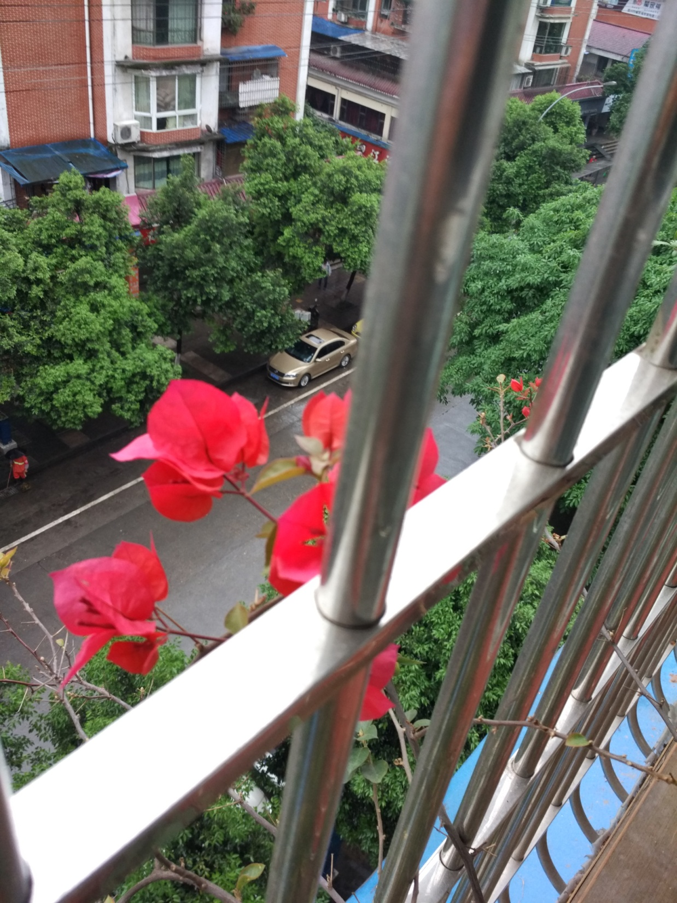


Slide 2
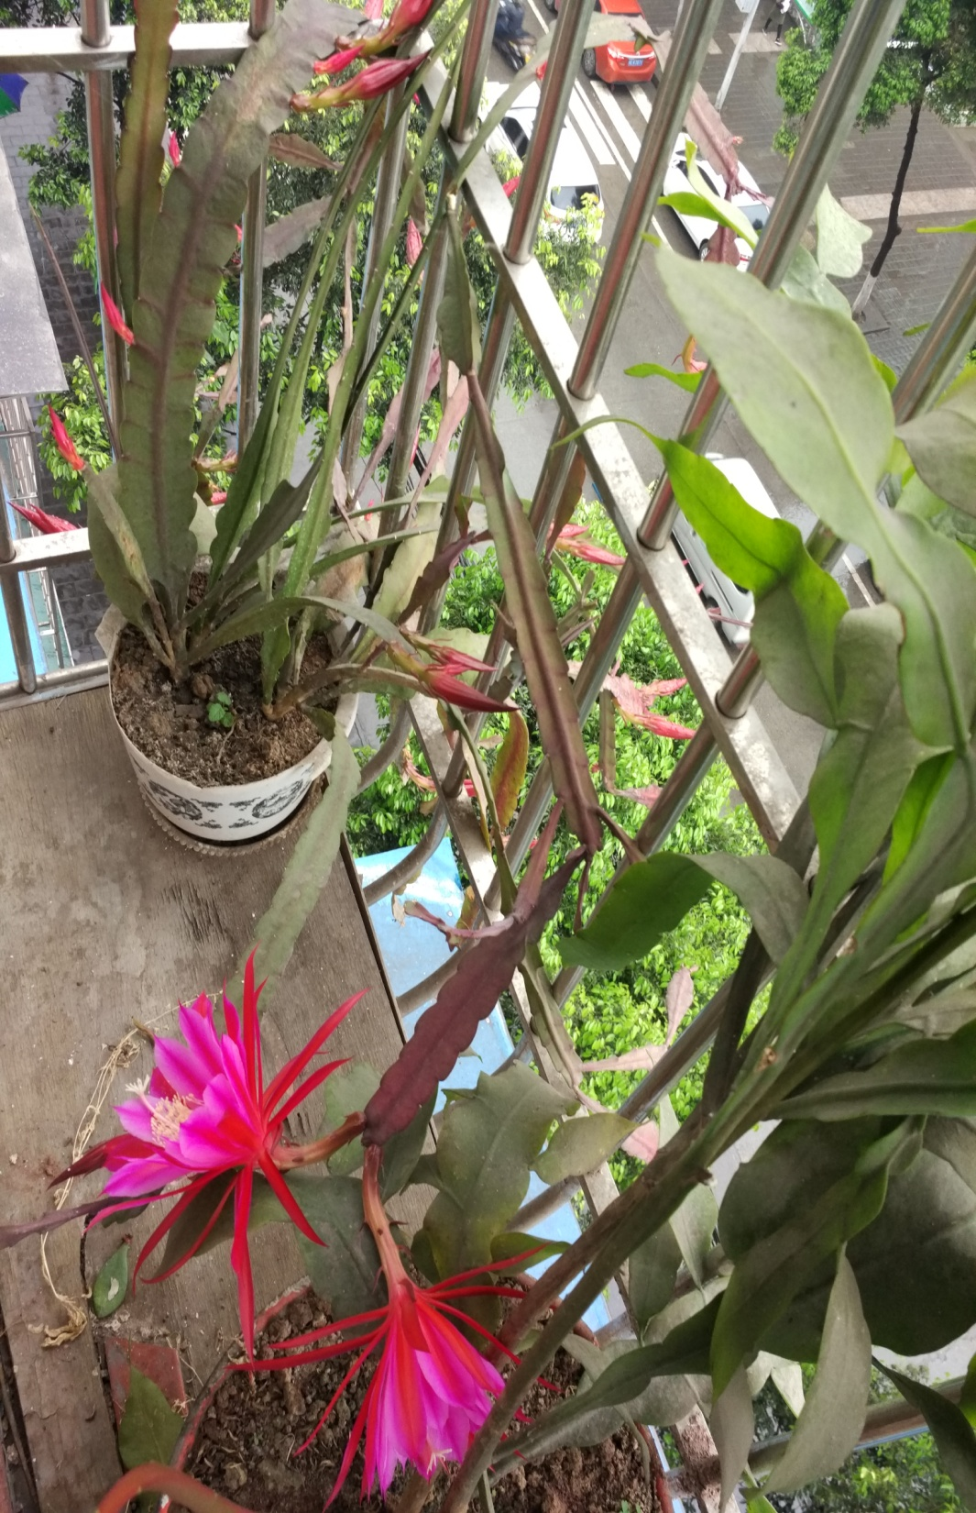
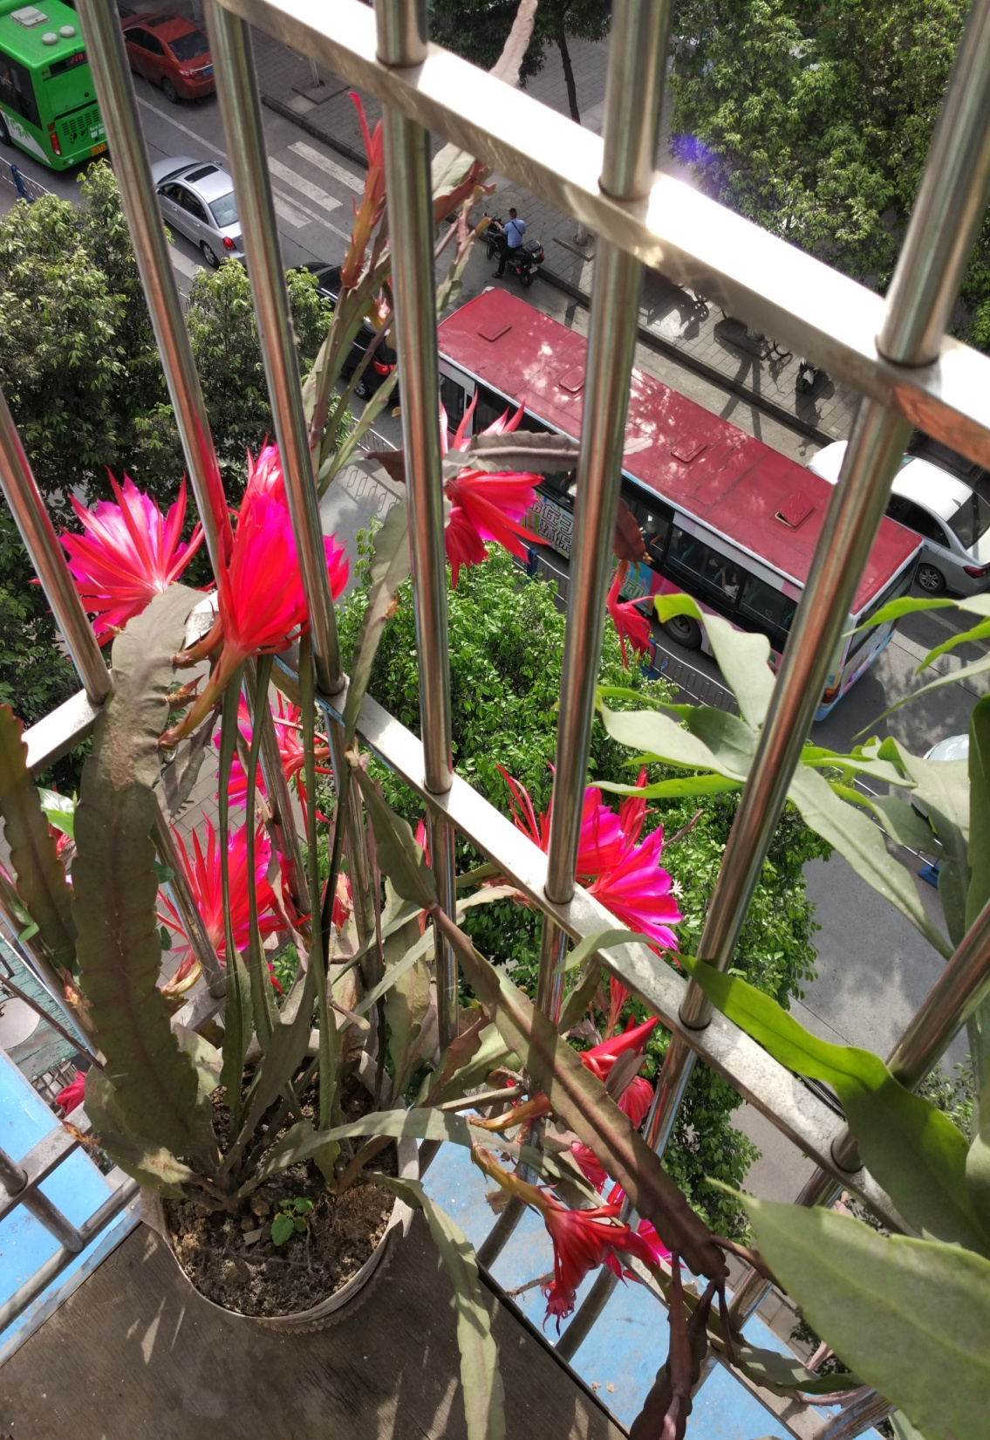

Slide 3
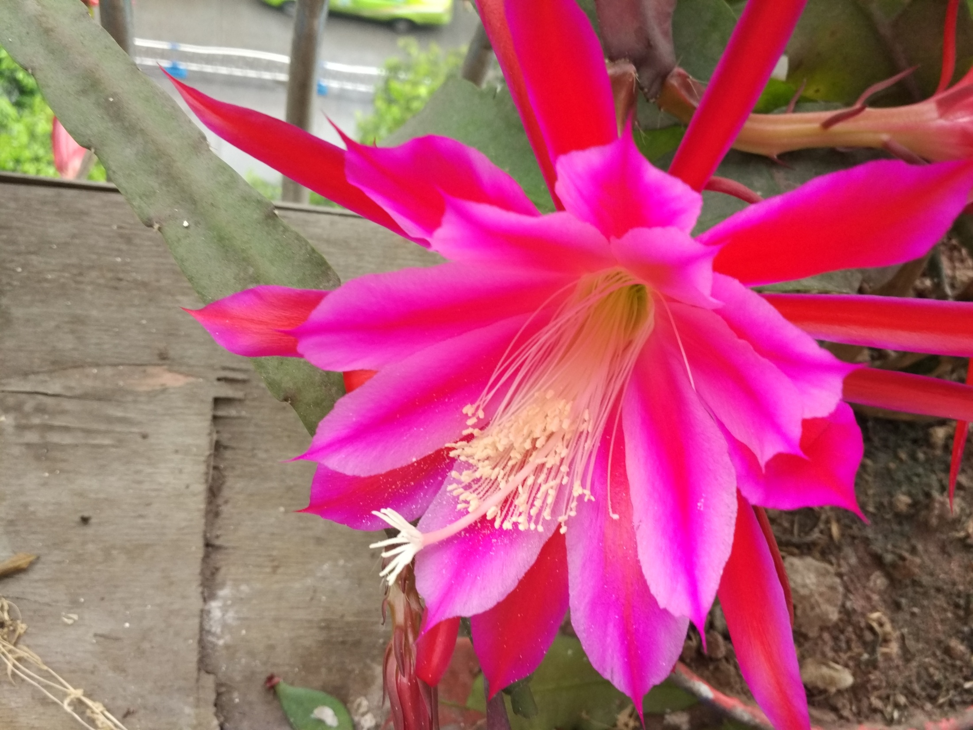

Slide 4
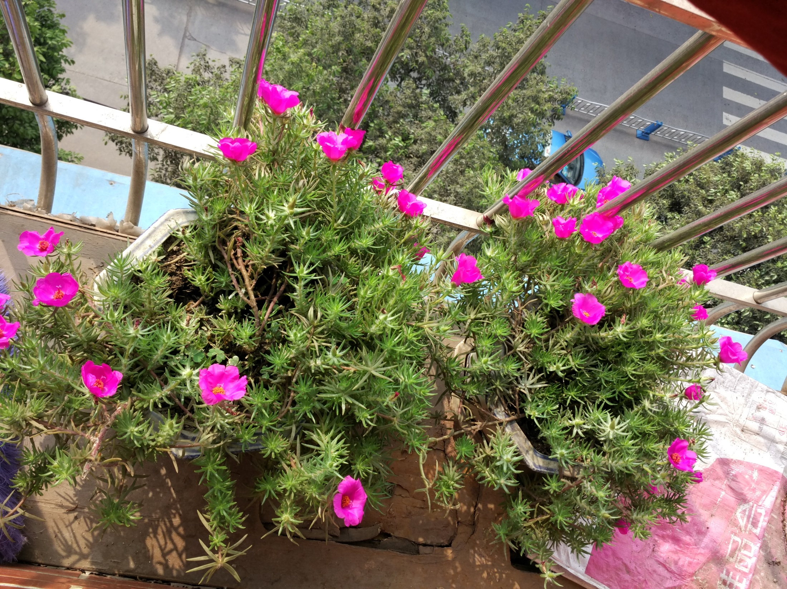

Slide 5
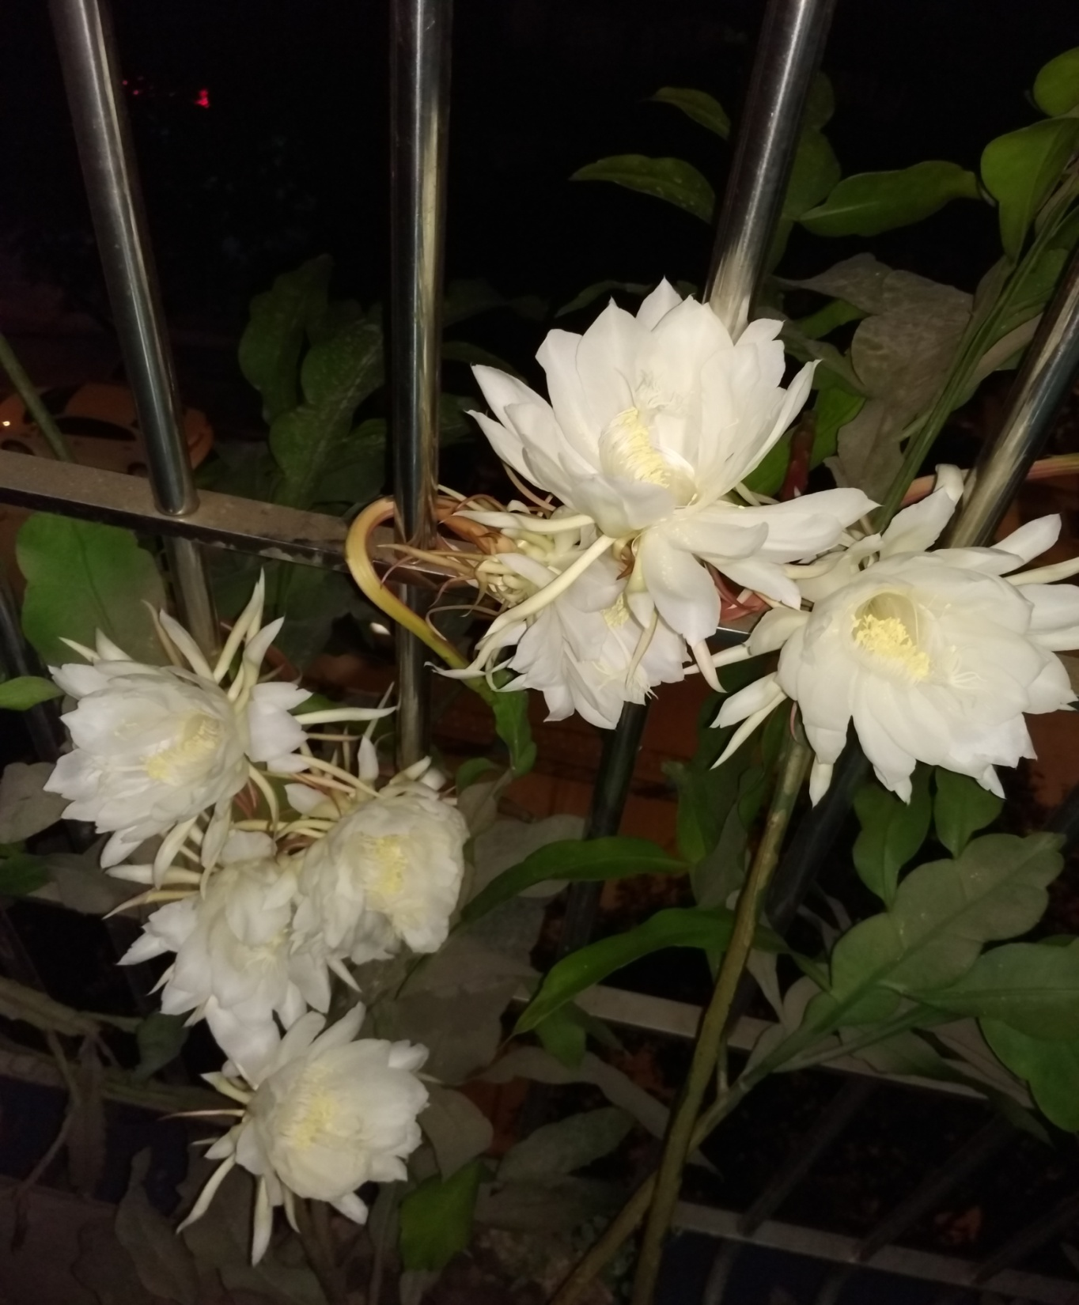

Slide 6
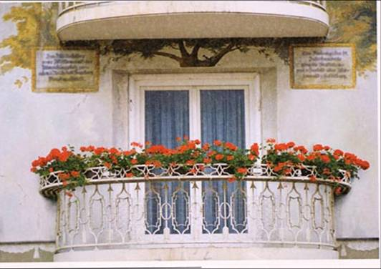
自己的花是让别人看的

Slide 7
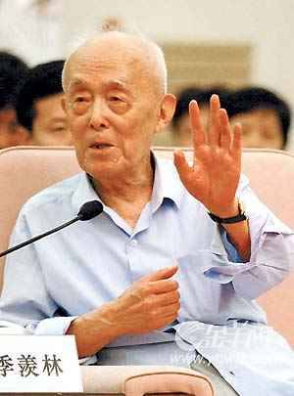
季羡林
我国著名的国学大师 ,学贯中西，融汇古今，精通12国语言。
年轻时曾留学德国十年，后著有留学回忆录《留德十年》。

Slide 8
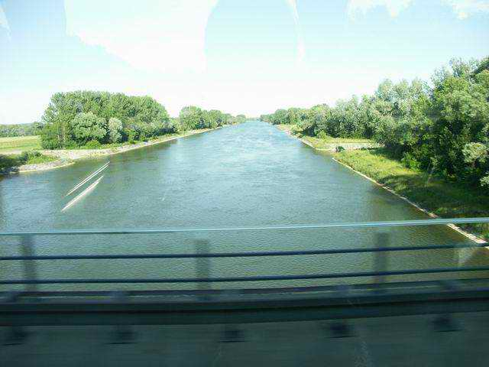
德国的莱茵河

Slide 9
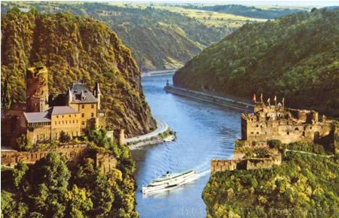
蓝色多瑙河

Slide 10


Slide 11

多么奇丽的景色！
多么奇特的民族！

Slide 12


自学提示一：
找出描写景色奇丽的句子，画出能体现景色奇丽的词语。

Slide 13

走过任何一条街，抬头向上看，家家户户的窗子前都是花团锦簇、姹紫嫣红。许多窗子连接在一起，汇成了一个花的海洋，让我们看的人如入山阴道上，应接不暇。

Slide 14
走过任何一条街，抬头向上看，家家户户的窗子前都是花团锦簇、姹紫嫣红。许多窗子连接在一起，汇成了一个花的海洋，让我们看的人如入山阴道上，应接不暇。

Slide 15
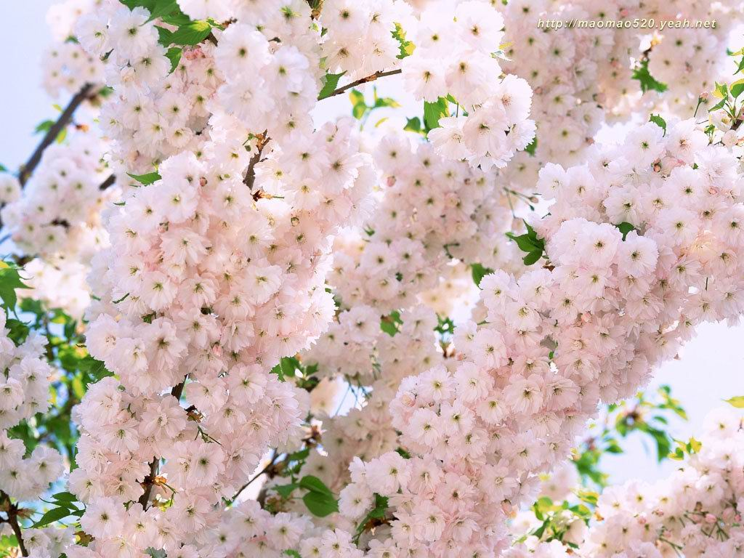
花团锦簇

Slide 16
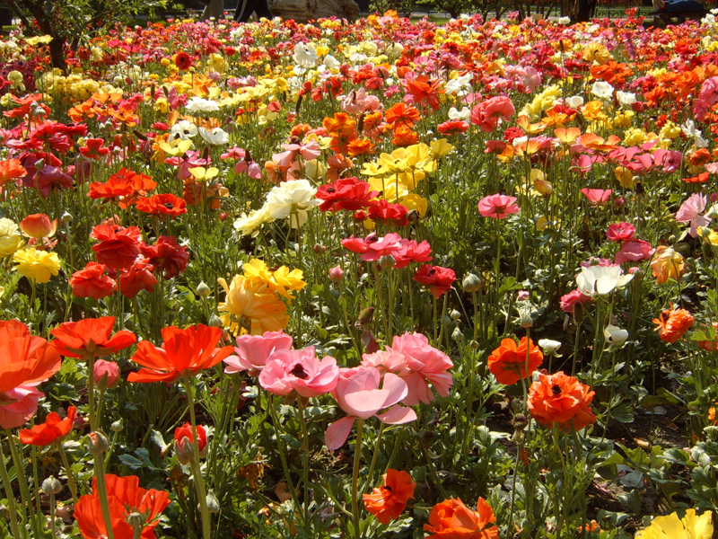
姹紫嫣红

Slide 17
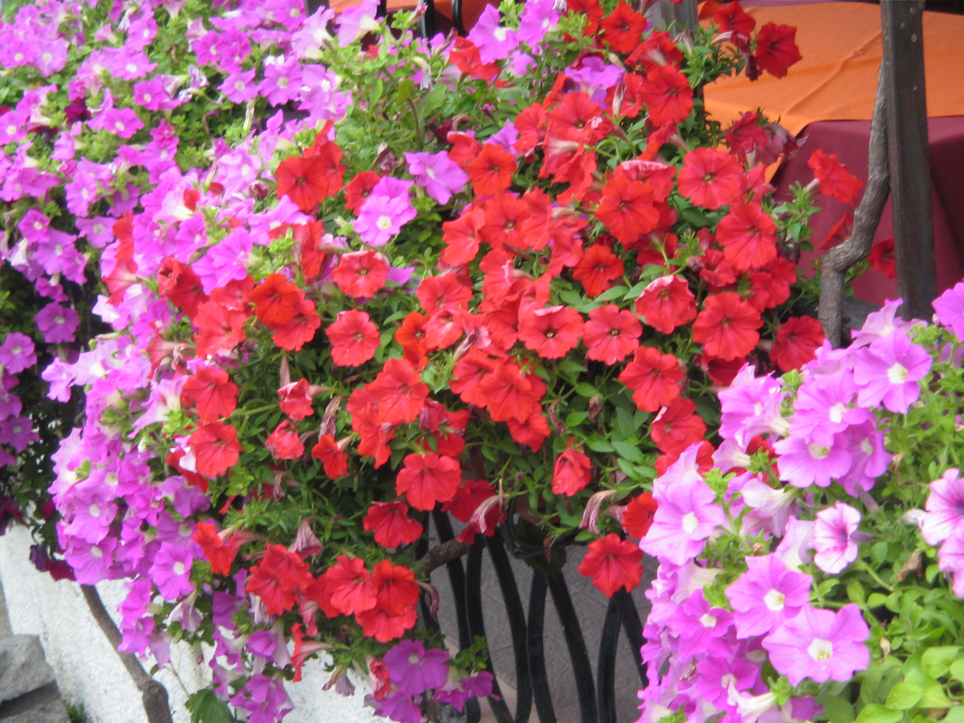

Slide 18
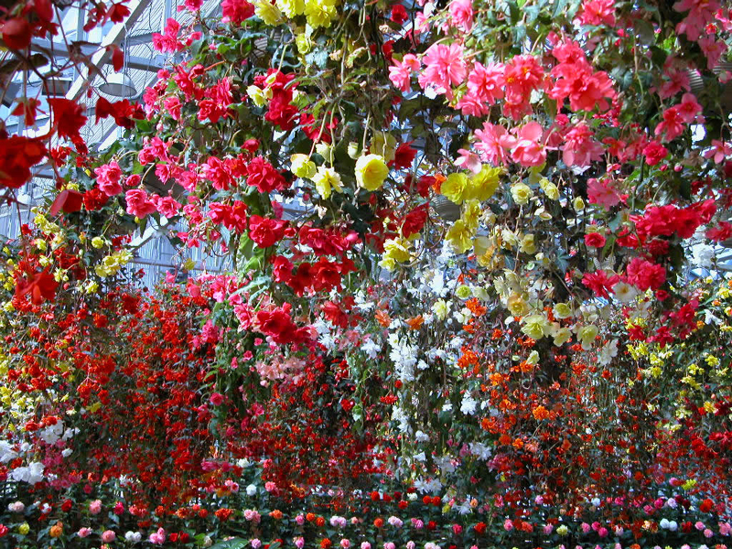

Slide 19
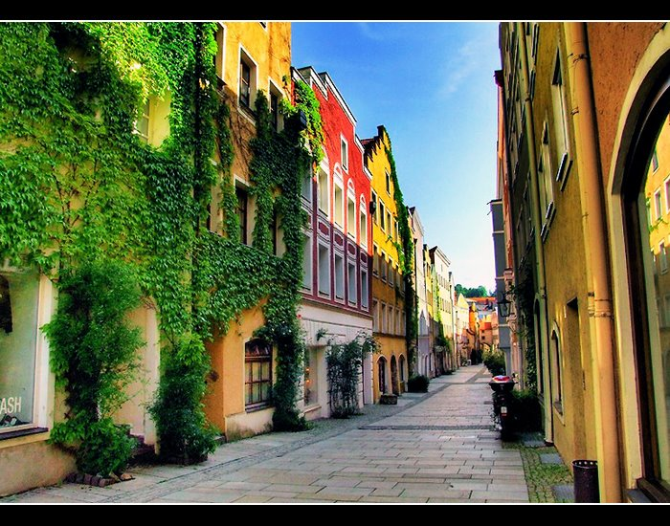

Slide 20
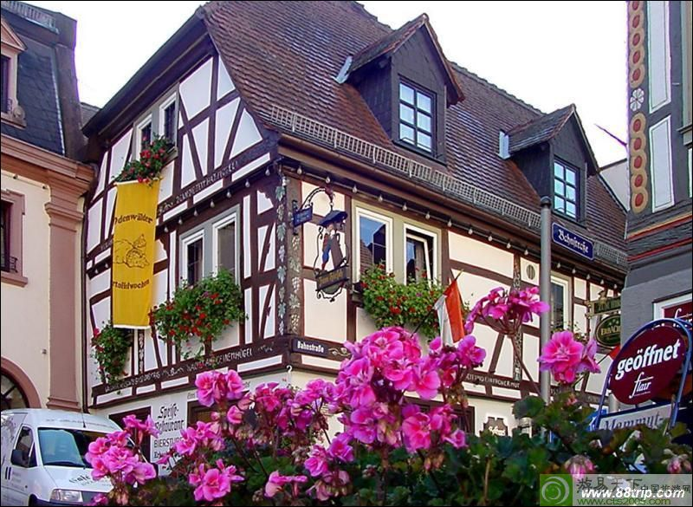

Slide 21
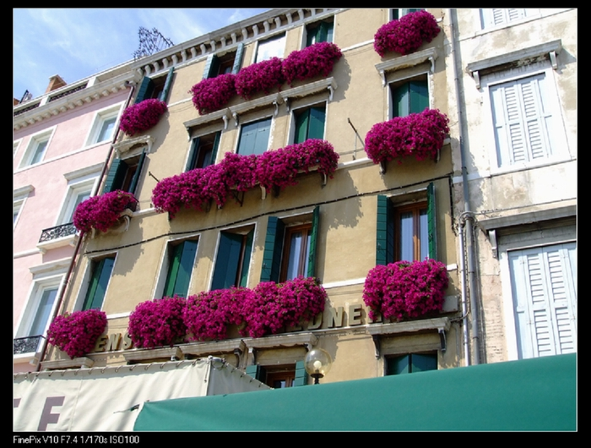

Slide 22
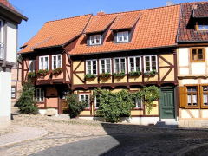
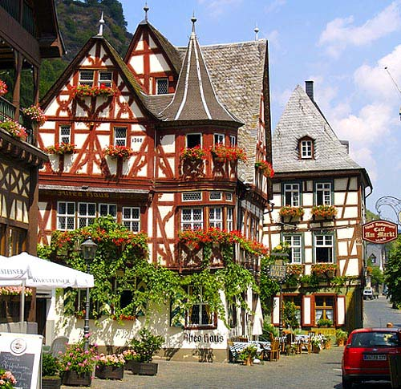

Slide 23
走过任何一条街，抬头向上看，家家户户的窗子前都是花团锦簇、姹紫嫣红。许多窗子连接在一起，汇成了一个花的海洋，让我们看的人如入山阴道上，应接不暇。

Slide 24
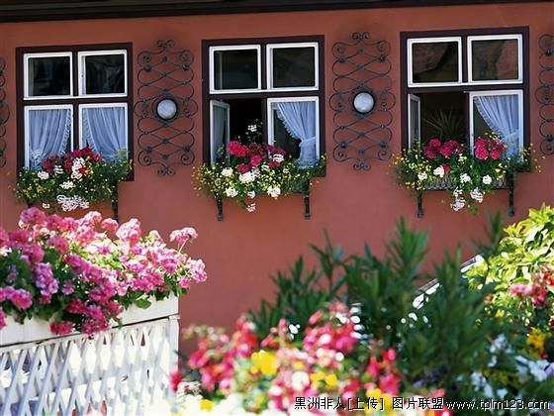
走过任何一条街
抬头向上看
家家户户的窗子前
都是花团锦簇
姹紫嫣红
许多窗子连接在一起
汇成了一个花的海洋
让我们看的人
如入山阴道上
应接不暇

Slide 25
自学提示二：
找出文章中描写民族奇特的句子，说一说让人感到奇特的理由是什么。

Slide 26

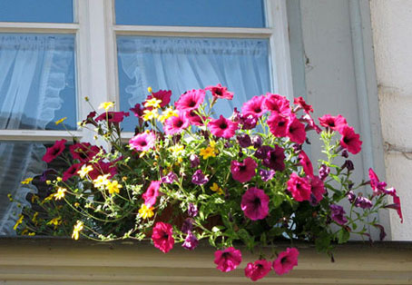
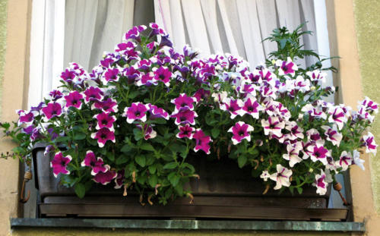
家家户户都在养花。他们的花不像在中国那样，养在屋子里，他们是把花栽种在临街窗户的外面。花朵都朝外开，在屋子里只能看到花的脊梁。

Slide 27


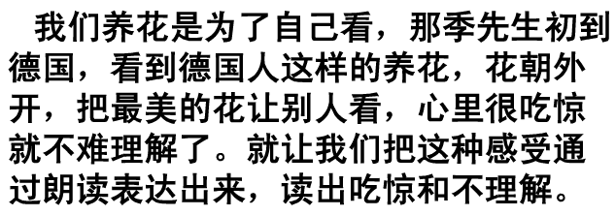

Slide 28
每一家都是这样，在屋子里的时候，自己的花是让别人看的；走在街上的时候，自己又看别人的花。人人为我，我为人人。我觉得这一种境界是颇耐人寻味的。

Slide 29
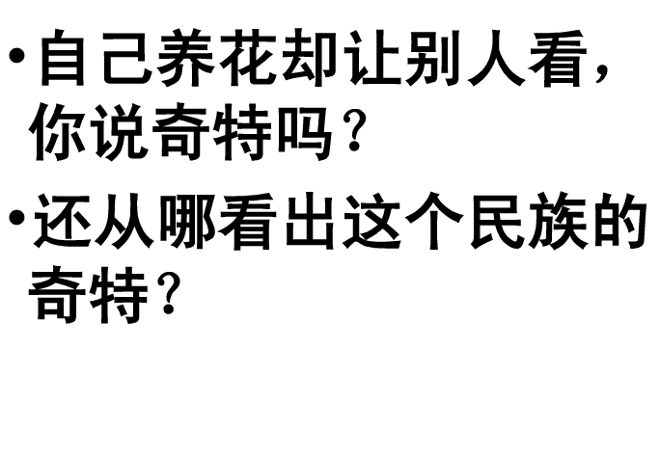

Slide 30
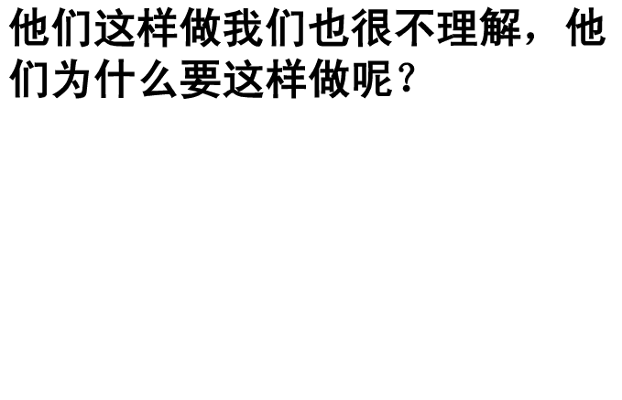

Slide 31
每一家都是这样，在屋子里的时候，自己的花是让别人看的；走在街上的时候，自己又看别人的花。人人为我，我为人人。我觉得这一种境界是颇耐人寻味的。

Slide 32
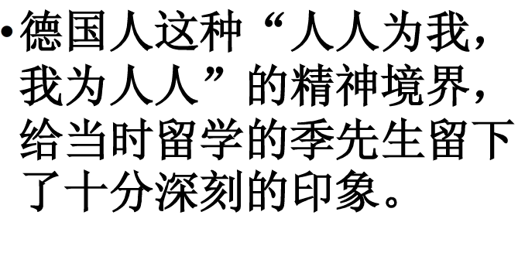

Slide 33
每一家都是这样，在屋子里的时候，自己的花是让别人看的；走在街上的时候，自己又看别人的花。人人为我，我为人人。我觉得这一种境界是颇耐人寻味的。

Slide 34
每一家都是这样，在屋子里的时候，自己的花是让别人看的；走在街上的时候，自己又看别人的花。人人为我，我为人人。我觉得这一种境界是颇耐人寻味的。

Slide 35
每一家都是这样，在屋子里的时候，自己的花是让别人看的；走在街上的时候，自己又看别人的花。人人为我，我为人人。我觉得这一种境界是颇耐人寻味的。

Slide 36
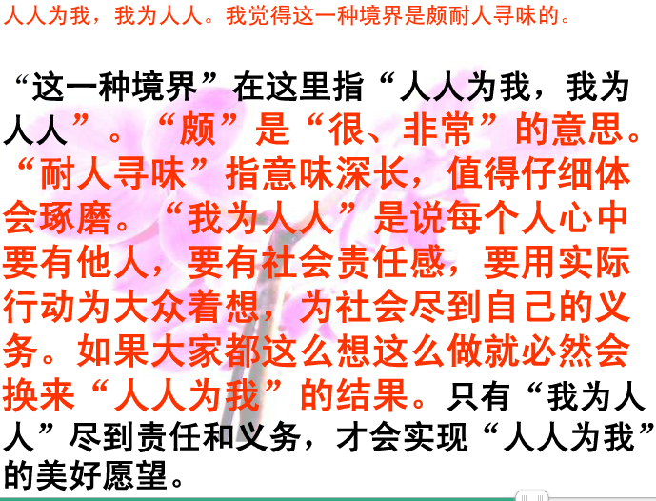

Slide 37


Slide 38

正是有了这样一种境界，使我们见识
到了这样奇特的民族：
家家户户都在养花。他们的花不像在中国那样，养在屋子里，他们是把花都栽种在临街窗户的外面。花朵都朝外开放，在屋子里只能看见花的脊梁。

Slide 39
正是有了这样的一种境界，也才有了这样奇特的景色：
走过任何一条街，抬头向上看，家家户户的窗子前都是花团锦簇、姹紫嫣红。许多窗子连接在一起，汇成了一个花的海洋，让我们看的人如入山阴道上，应接不暇。

Slide 40
我为人人，家家户户都在养花：
家家户户都在养花。他们的花不像在中国那样，养在屋子里，他们是把花都栽种在临街窗户的外面。花朵都朝外开放，在屋子里只能看见花的脊梁。

Slide 41
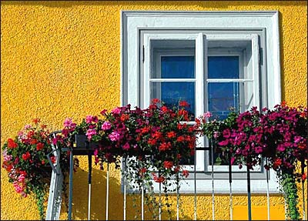
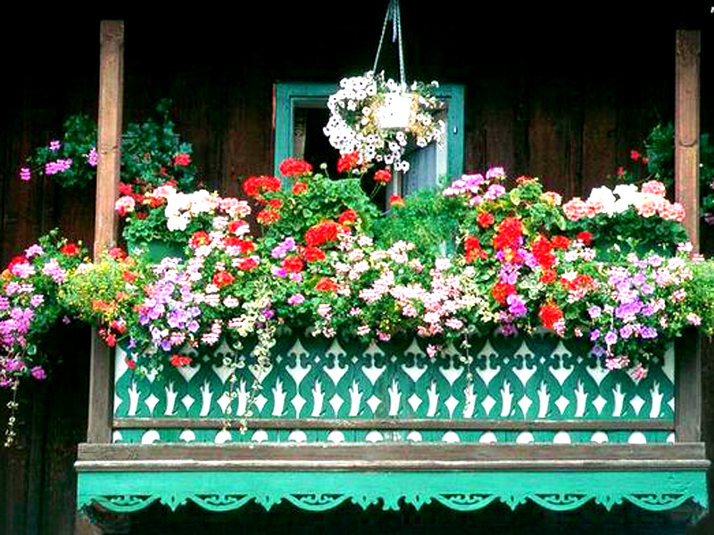
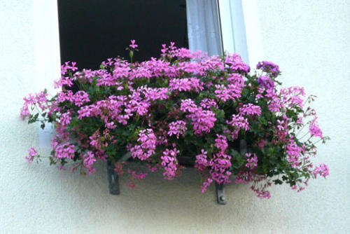
我走在街上，抬头一看，又是家家户户的窗口上都开满了鲜花。

Slide 42


Slide 43
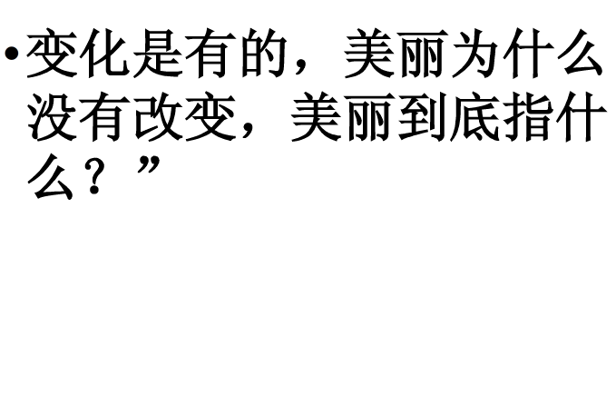

Slide 44
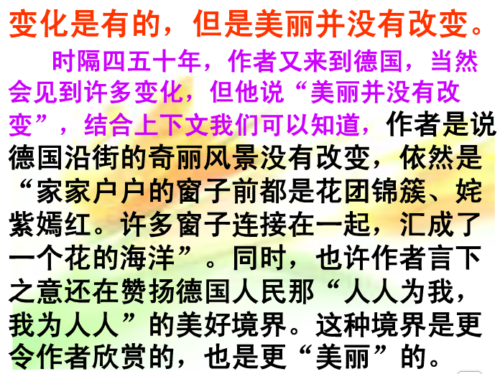

Slide 45

四五十年过去了
美丽
依然没有改变
家家户户
依然_____ __
迎接我们的主人
依然____________
满街的窗子前
依然_____________________________
这境界
依然_____________
那就是______________________
都在养花
莞尔一笑
花团锦簇 姹紫嫣红 汇成花的海洋
没有改变
人人为我，我为人人

Slide 46


Slide 47
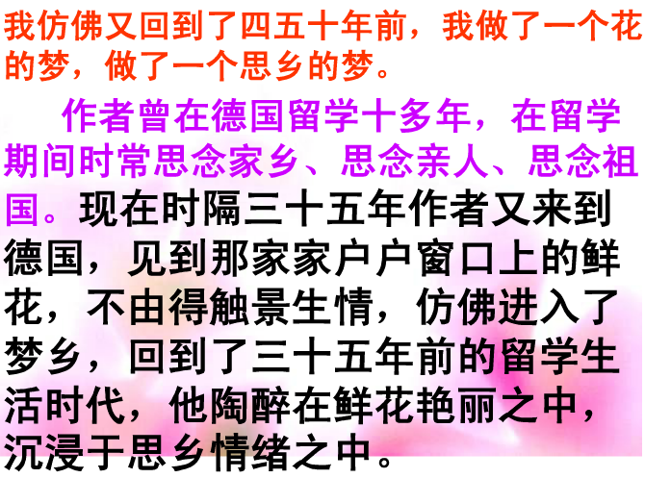

Slide 48
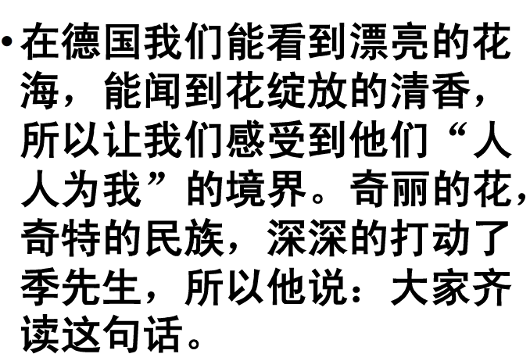

Slide 49


Slide 50
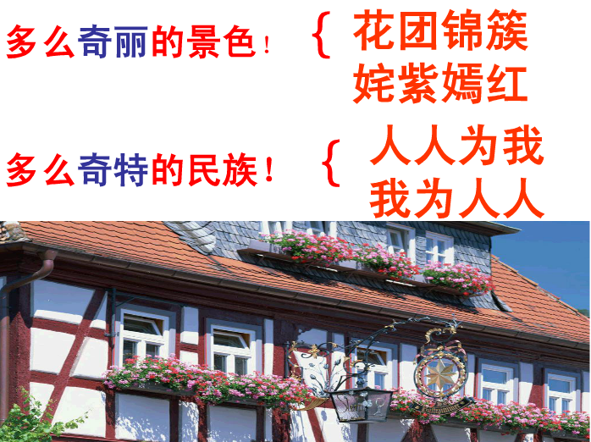

Slide 51
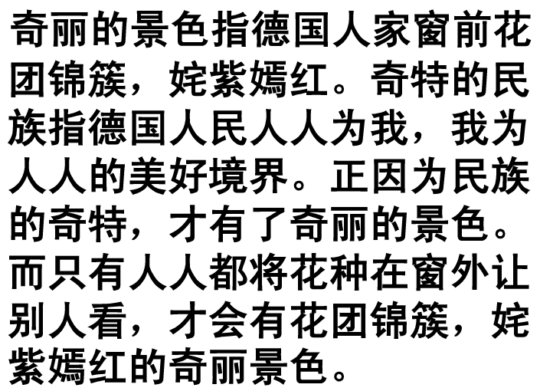

Slide 52

联系生活实际说说“人人为我，
我为人人”的含义
学生轮流值日打扫教室卫生，每人
带课外书到班上建立图书角等等，
都是人人为我，我为人人。

